Slide 1


МИНИСТЕРСТВО НАУКИ И ВЫСШЕГО ОБРАЗОВАНИЯ РОССИЙСКОЙ ФЕДЕРАЦИИ
ФЕДЕРАЛЬНОЕ ГОСУДАРСТВЕННОЕ БЮДЖЕТНОЕ ОБРАЗОВАТЕЛЬНОЕ УЧРЕЖДЕНИЕ ВЫСШЕГО ОБРАЗОВАНИЯ «ДОНСКОЙ ГОСУДАРСТВЕННЫЙ ТЕХНИЧЕСКИЙ УНИВЕРСИТЕТ»
(ДГТУ)
РЕШЕНИЕ НЕОДНОРОДНОЙ МИНИМАКСНОЙ ЗАДАЧИ ТЕОРИИ РАСПИСАНИЙ МЕТОДОМ ГОЛДБЕРГА ПРИ РАЗЛИЧНОМ ФОРМИРОВАНИИ НАЧАЛЬНОГО ПОКОЛЕНИЯ
Подготовил:
Студент группы: ВПР42
Рябоконь Б.И.
Руководитель ВКР: Кобак В.Г.
Ростов-на-Дону
2023 г.

Slide 2


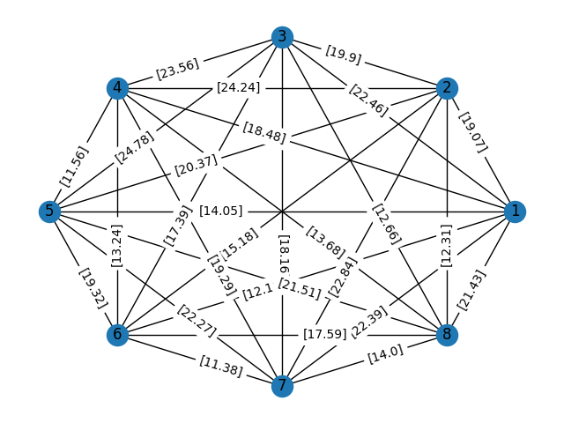
Актуальность выбранной темы
Несколько примеров использования минимаксной оптимизации на реальных задачах:
Распределение ресурсов в производственных процессах, чтобы минимизировать максимальное время выполнения задачи.
Расписание авиарейсов, чтобы минимизировать максимальное время ожидания пассажиров.
Расписание работы медицинского персонала, чтобы минимизировать максимальное время ожидания пациентов.
Расписание работы транспортных средств, чтобы минимизировать максимальное время доставки грузов.

Slide 3
Цель работы
Написать эффективное ПС, которое поможет дать ответ на вопрос: при каком формировании начального поколения в генетическом алгоритме критерий минимакса окажется наилучшим.
Подбор факторов для формирования начального поколения
Сортировка и хранение результатов
Визуализация

Slide 4
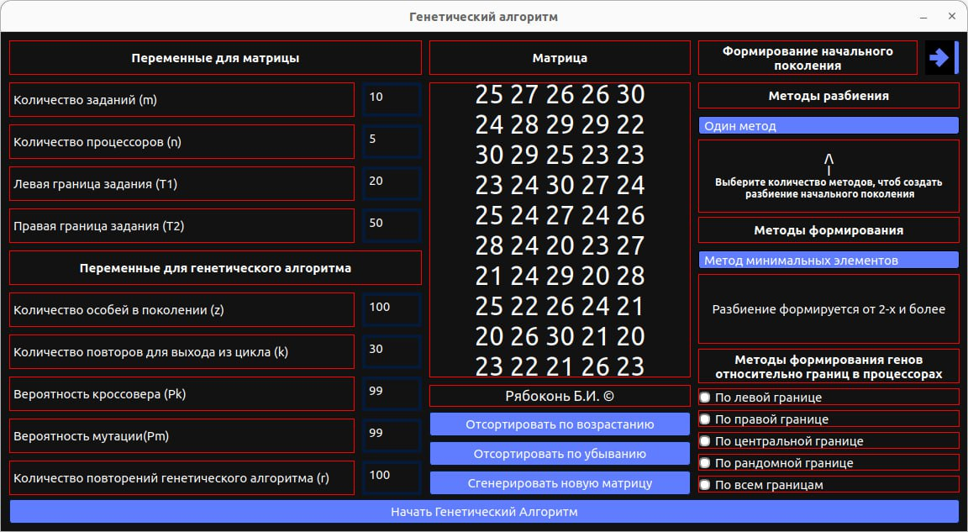
Раскрытие задачи.
- независимые работы.
[ 0 0 0 0 0 ]
[ 0 0 0 0 0 ]
[ 0 27 0 0 0 ]
[25 0 0 0 0 ]
[ 0 27 0 29 0 ]
[25 0 0 0 22]
[ 0 27 0 52 0 ]
[25 0 0 23 22]
- параллельно работающие разнородные устройства.
[ 0 51 0 52 0 ]
[48 0 0 23 22]
[ 0 51 27 52 0 ]
[48 24 0 23 22]
- критерий минимакса.
[21 51 27 52 0 ]
[48 24 20 23 27]
[49 51 27 52 0 ]
[48 24 20 43 27]
[49 51 53 52 0 ]
[48 24 20 43 48]
- время завершения
работы процессора .
[49 51 53 52 20]
[68 24 20 43 48]
[49 51 53 52 43]
[68 24 41 43 48]

Slide 5
Подбор факторов.
РАСПОЛОЖЕНИЕ ГЕНОВ ОТНОСИТЕЛЬНО ГРАНИЦ В ПРОЦЕССОРАХ
МЕТОДЫ ФОРМИРОВАНИЯ
Левая
Правая
Центральная
Случайная
Минимальных элементов
Плотникова-Зверева
Барьера
Случайное формирование
СОРТИРОВКА МАТРИЦЫ РАСПИСАНИЯ
РАЗБИЕНИЕ
1 метод
2 метода
3 метода
4 метода
По возрастанию
По убыванию
Без сортировки

Slide 6
Подбор факторов.
РАСПОЛОЖЕНИЕ ГЕНОВ ОТНОСИТЕЛЬНО ГРАНИЦ В ПРОЦЕССОРАХ
МЕТОДЫ ФОРМИРОВАНИЯ
Левая
Правая
Центральная
Случайная
Минимальных элементов
Плотникова-Зверева
Барьера
Случайное формирование
СОРТИРОВКА МАТРИЦЫ РАСПИСАНИЯ
РАЗБИЕНИЕ
1 метод
2 метода
3 метода
4 метода
По возрастанию
По убыванию
Без сортировки

Slide 7
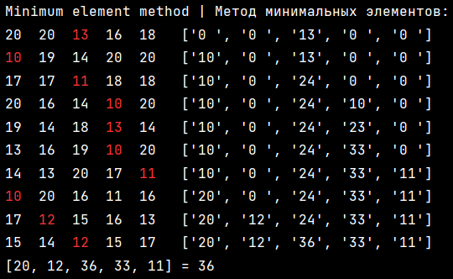
Алгоритмы методов формирования
Метод минимальных элементов
Алгоритм:
Шаг 1. Выбираем минимальное по значению нагрузки на процессор значение.
Шаг 2. Повторяем Шаг1 до тех пор пока не закончатся задания (строки в матрице расписаний).

Slide 8
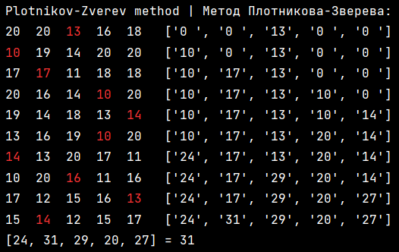
Алгоритмы методов формирования
Метод Плотникова-Зверева
Алгоритм:
Шаг 1. Складываем поиндексно элементы матрицы расписаний в результирующую строку.
Шаг 2. Ищем минимальный элемент в результирующей строке, запоминаем его индекс.
Шаг 3. Вычитаем элементы из результирующей строки не равные индексу минимального элемента.
Шаг 4. Повторяем Шаги 2, 3, 4 до тех пор пока не закончатся задания (строки в матрице расписаний).

Slide 9
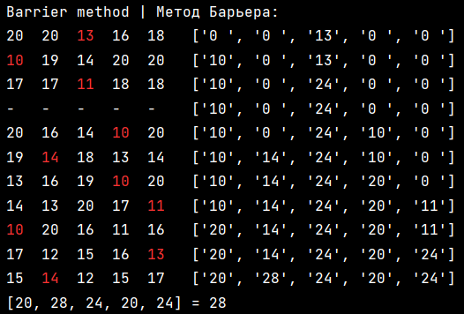
Алгоритмы методов формирования
Метод Барьера
Алгоритм:
Шаг 0. Высчитываем значение барьера путём суммирования результата заполнения процессоров посредством выполнения метода минимальных элементов и деления суммы на количество процессоров.
Шаг 1. Выполняем Метод Минимальных Элементов пока значение барьера не привышено, в противном случае перехода в другой метод не будет.
Шаг 2. Если значение барьера было превышено то переключаемся на Метод Плотникова-Зверева.
Повторять Шаг1/Шаг2 до тех пор пока не кончатся задания (строки матрицы расписаний).

Slide 10
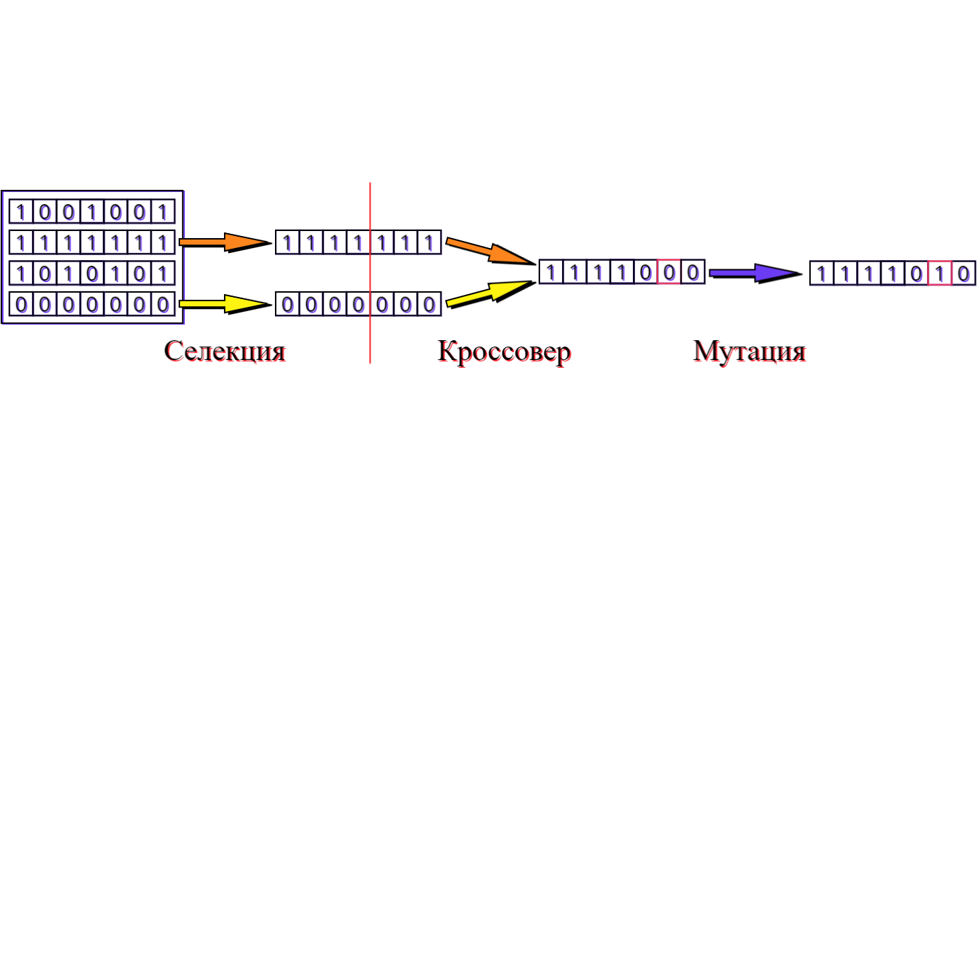
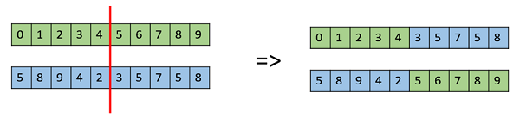
Генетический алгоритм
Алгоритм:
Можно выделить следующие этапы генетического алгоритма:
Задать целевую функцию (приспособленности) для особей популяции
Создать начальную популяцию
3. (Начало цикла)
4. Размножение (кроссинговер)
5. Мутация
6. Вычислить значение целевой функции для всех особей
7. Формирование нового поколения (селекция)
8. Если выполняются условия остановки, то (конец цикла), иначе (начало цикла).
Отбор ребёнка
Кроссовер

Slide 11
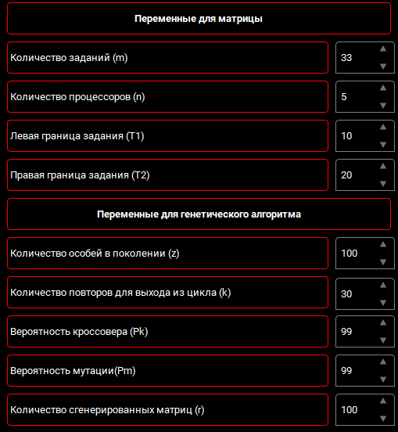
Тестовый набор данных

Slide 12
Тестовые наборы
РАЗБИЕНИЕ
(Методы)
Минимальных элементов
Плотникова-Зверева
Барьер
Случайное формирование

Slide 13
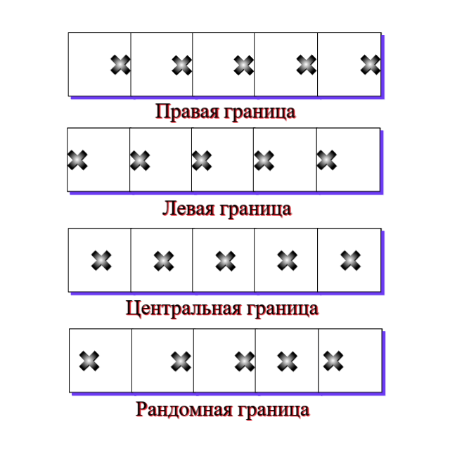
Тестовые наборы
Границы
Правая граница
Центральная граница
Левая граница
Случайная граница

Slide 14
Данные по сортированной по возрастанию сумм в строках матрице

Slide 15
Данные по сортированной по убыванию сумм в строках матрице

Slide 16
Данные по неотсортированной матрице

Slide 17
Результаты разбиения (относительно сортировок и в общем)

Slide 18
Результаты границ (относительно сортировок и в общем)
Результаты сортировок

Slide 19
Наилучшие разбиения

Slide 20
Наилучшие границы

Slide 21
Наилучшие сортировки

Slide 22



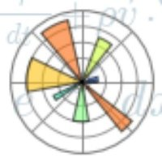






Стек
(используемые технологии)
JSON
Python 3.10
Qt
Data
Pillow
Matplotlib
Ubuntu
Windows
SQLite3
Pandas
NumPy
Frontend
Database
Backend

Slide 23
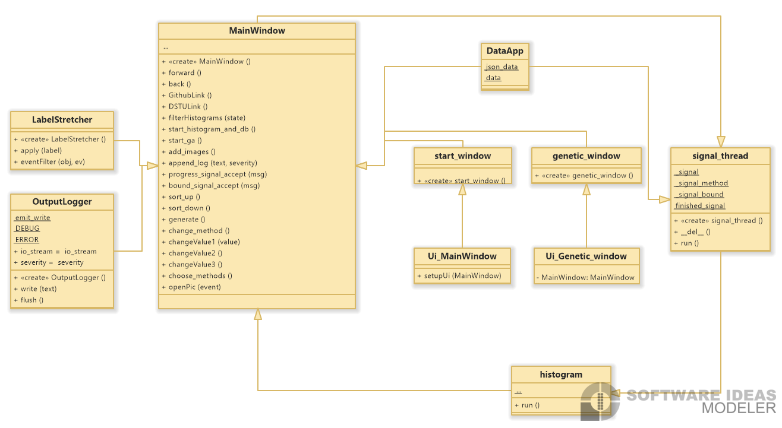
Проектирование ПС
UML-диаграмма проекта

Slide 24
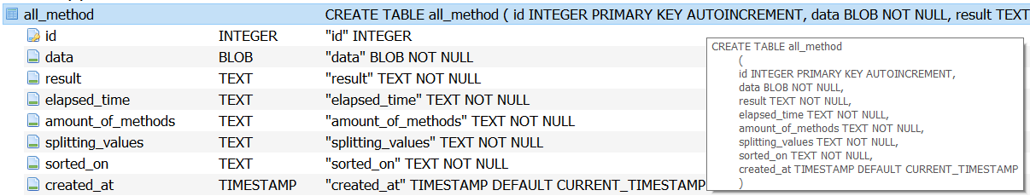
Проектирование ПС
БД
data – изображение, хранящееся в байтовом формате;
result – результаты опыта;
elapsed_time – затраченное время;
amount_of_methods – количество методов;
splitting_values – разбиение методов для начального поколения;
sorted_on – сортировка.
created_at – дата создания опыта.

Slide 25
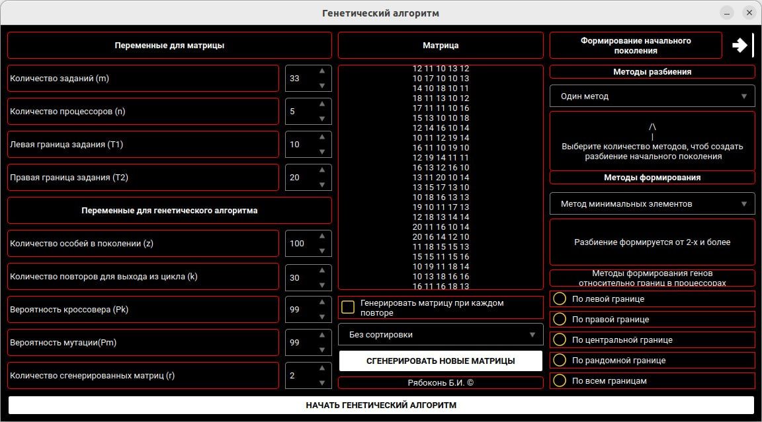
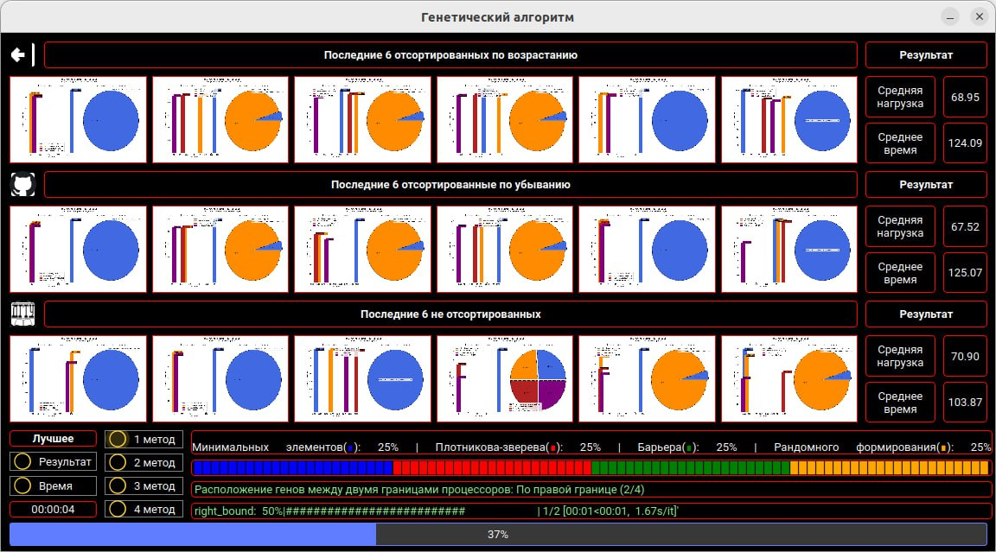
Тестирование ПС
Стартовое окно
Окно с результатами

Slide 26
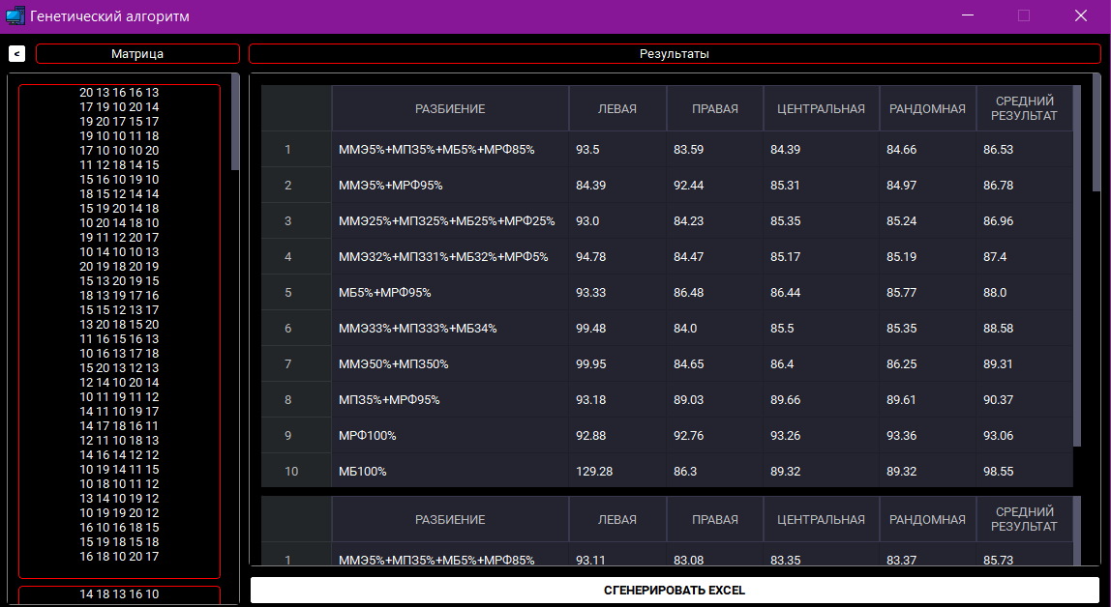
Тестирование ПС
Окно с результатами 2

Slide 27

Спасибо за внимание!
Подготовил:
Студент группы: ВПР42
Рябоконь Б.И.
Руководитель ВКР: Кобак В.Г.

